Slide 1

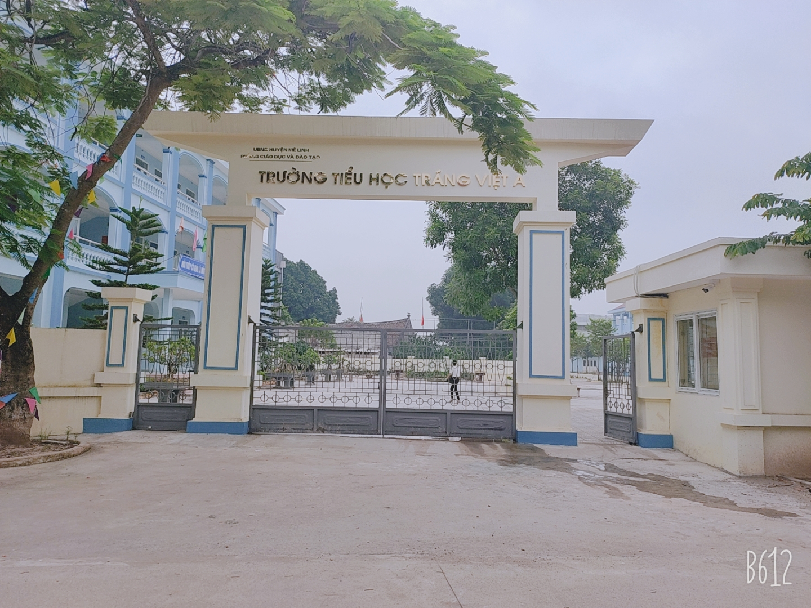
Quý thầy cô giáo
về dự chuyên đề môn Tự nhiên và xã hội
Lớp 1A2

Slide 2
Tự nhiên và xã hội
1. Khởi đông.

Slide 3
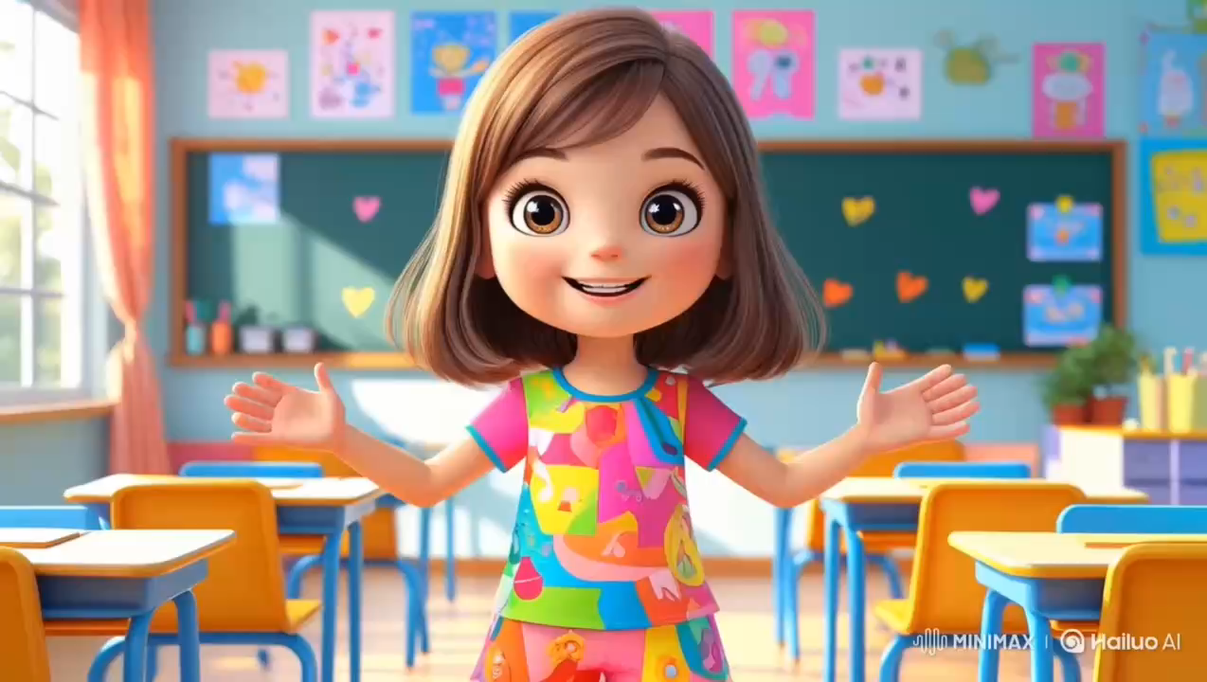

Slide 4
Tự nhiên và xã hội
Nói tên trường và tên lớp của mình.
Tên lớp mình là gì nhỉ?
Hãy nói tên trường mình là gì ?

Slide 5
Tự nhiên và xã hội
Lớp học của em(T1)

Slide 6
2. Khám phá.

Slide 7
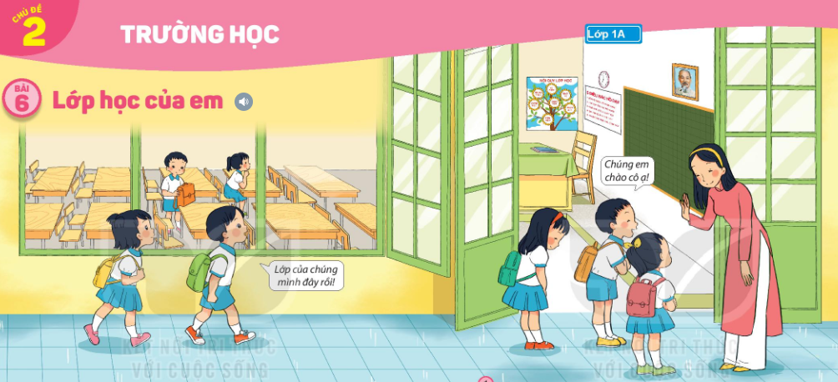
Quan sát tranh:
Lớp của Hoa và Minh tên là gì?

Slide 8
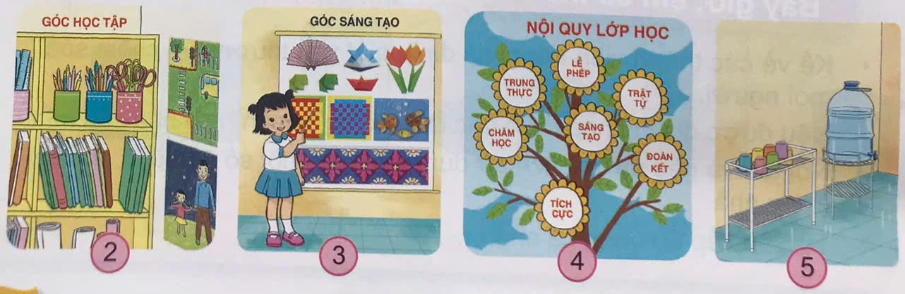
Kể tên những đồ dùng trong lớp học của Minh và Hoa?
Các đồ dùng được sắp xếp như thế nào?

Slide 9
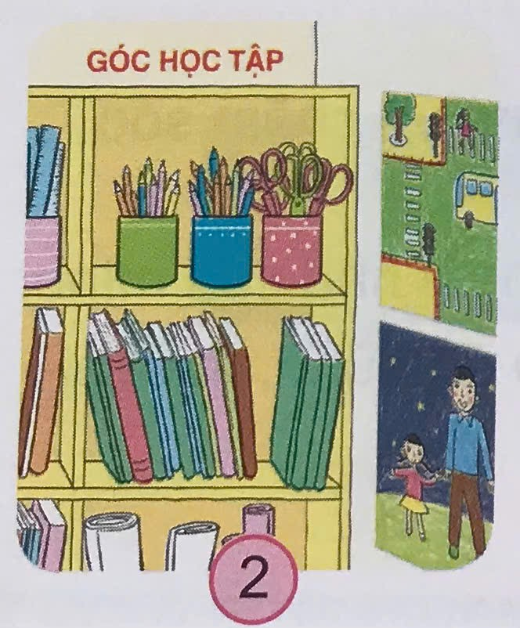

Slide 10
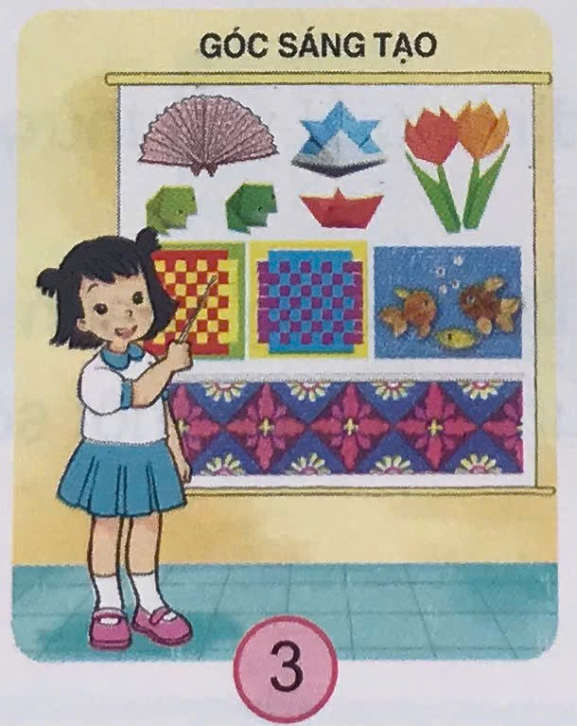

Slide 11
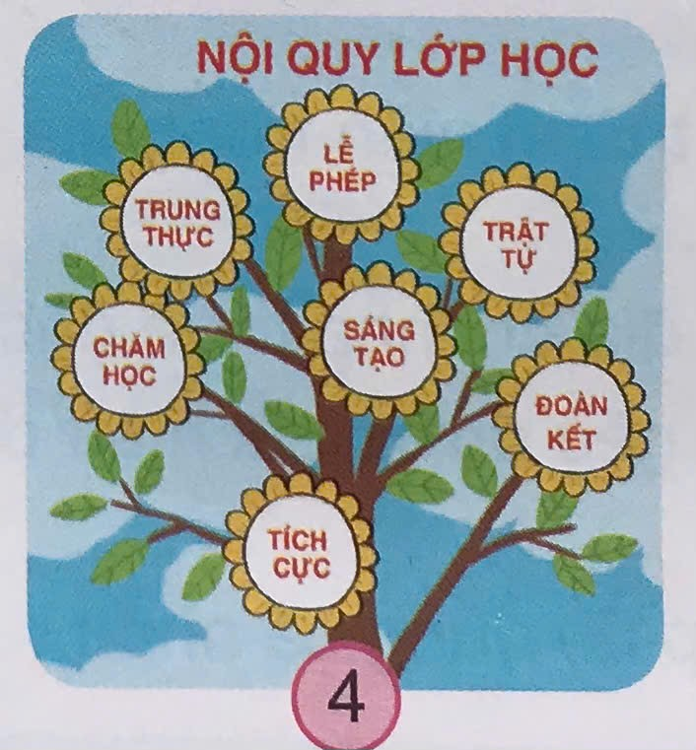

Slide 12
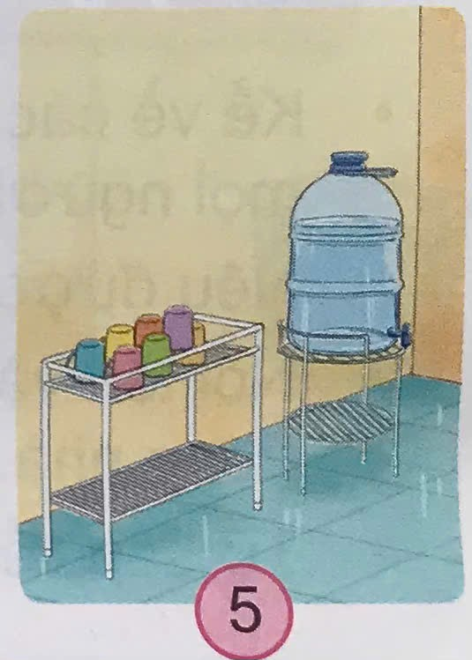

Slide 13
Kết luận: Lớp học có rất nhiều đồ dùng: Bảng đen, sách bút, đồng hồ, tranh ảnh trang trí…
Chúng được sắp xếp rất gọn gàng, ngăn nắp. Chúng ta cần giữ gìn cẩn thận để lớp luôn mới và đẹp.

Slide 14
3.Luyện tập thực hành

Slide 15
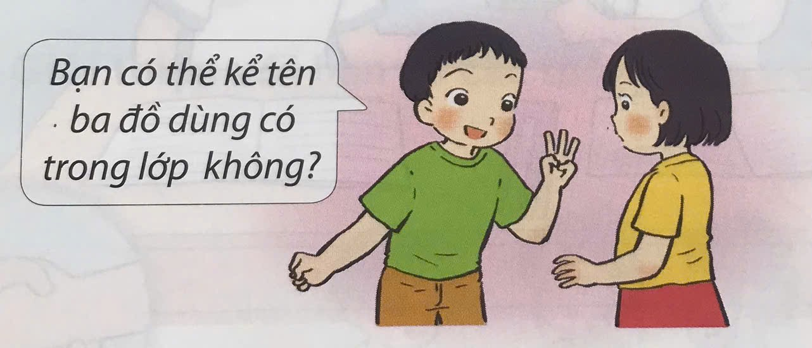
Hỏi đáp về đồ dùng học tập?

Slide 16
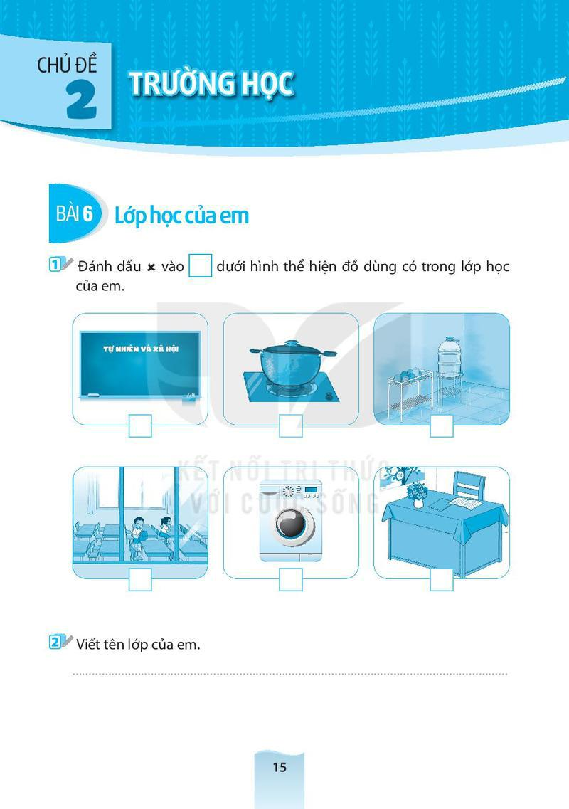
x
x
x
x
lớp 1A2

Slide 17
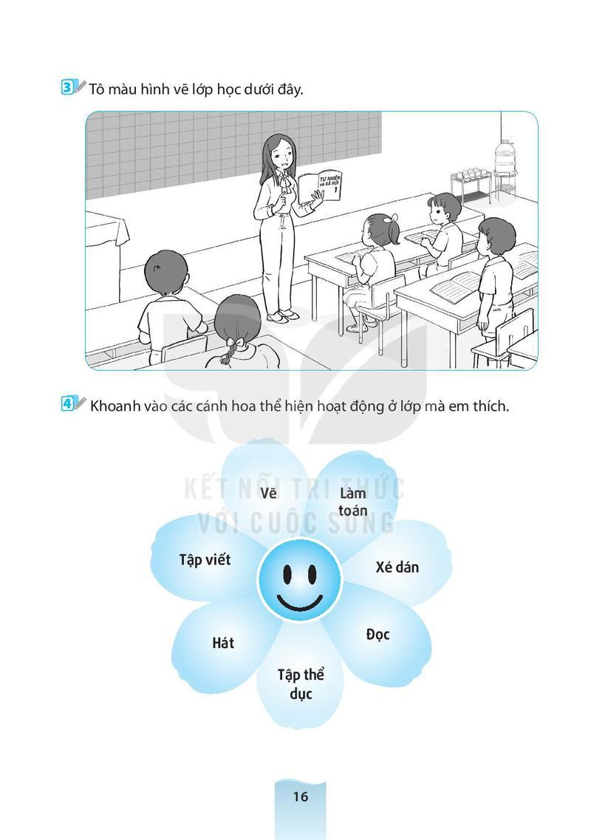


Slide 18
4. Vận dụng trải nghiệm.

Slide 19


Slide 20
Kết luận: Lớp em có nhiều tranh ảnh treo trên tường, có tủ sách thư viện của lớp chúng em có thể xem chuyện tranh, có máy chiếu giúp em hiểu bài hơn,…

